Slide 1
Energía y clima Descubrir
¿De qué manera la actividad humana produce gases de efecto invernadero?

Slide 2
Resumen de Descubrir
Objetivo de aprendizaje:
Seremos capaces de analizar datos climáticos, explicar la relación entre el cambio atmosférico y las actividades humanas y comunicar a otros información sobre los datos del cambio climático.
Lectura de Descubrir (opcional): Actividad de lectura y análisis de datos de una página sobre la conexión entre el uso de combustibles fósiles, las emisiones de dióxido de carbono y el aumento de las temperaturas.
Investigación de Descubrir: Actividad de predicción en la que los estudiantes generan y contrastan ideas sobre la producción de gases de efecto invernadero y sus causas. En una actividad opcional exploran los hábitos cotidianos que producen gases de efecto invernadero.
Extensión de la investigación de Descubrir (opcional): Los estudiantes pueden ampliar su aprendizaje explorando formas de comunicar la ciencia a su comunidad y diseñando de forma creativa comunicaciones científicas utilizando los datos compartidos durante la lectura y la investigación de Descubrir.

Slide 3
Lectura de Descubrir
De los combustibles fósiles al cambio climático
Un combustible fósil es una fuente de energía que se formó hace millones de años. Los combustibles fósiles más comunes son el petróleo, el gas natural y el carbón. Cuando los combustibles fósiles se queman, liberan mucha energía que puede utilizarse para hacer cosas como propulsar un auto, crear electricidad o calentar una casa. El carbono de los combustibles fósiles ha estado encerrado en la atmósfera terrestre durante millones de años. Sin embargo, en los últimos 150 años aproximadamente, la gente ha empezado a utilizar muchos combustibles fósiles como fuentes de energía. La quema de combustibles fósiles emite (o libera) dióxido de carbono (CO2) y otros gases a la atmósfera, donde atrapan el calor y calientan el clima global.

Slide 4
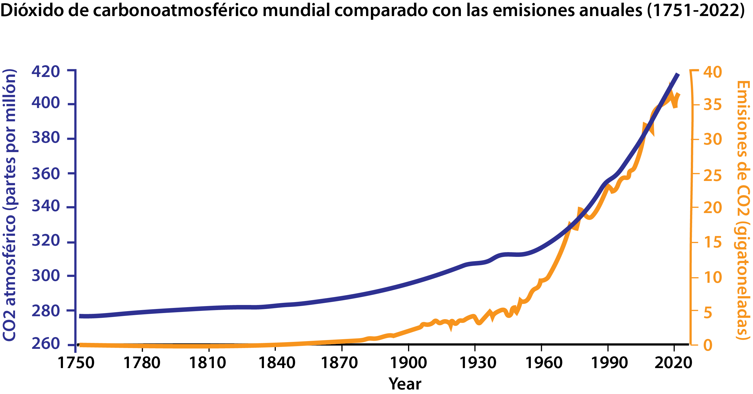
Lectura de Descubrir, diapositiva 2
Examina el gráfico que muestra el CO2 atmosférico (línea azul) y las emisiones de CO2 (línea naranja) entre los años 1750 y 2020 y responde a estas preguntas.
¿Qué observas con respecto a la cantidad de emisiones de CO2 y de CO2 atmosférico desde 1750 hasta 2020?
¿Cuál crees que puede ser la relación entre las emisiones de CO2 y el CO2 atmosférico?

Slide 5
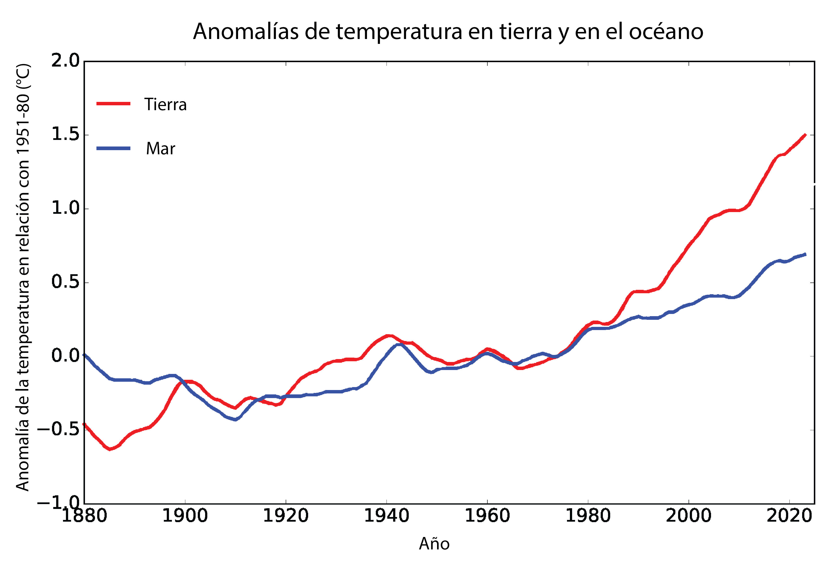
Lectura de Descubrir, diapositiva 3
A continuación, examina este gráfico que muestra las anomalías de la temperatura de la Tierra sobre el suelo y sobre el océano desde 1880. Una anomalía es algo diferente de lo que se espera. Por ejemplo, si la temperatura promedio anual de un lugar fuera de 20 °C, pero en un año el promedio es de 21 °C, se trataría de una anomalía de 1 °C.
¿Qué observas en las temperaturas globales desde 1880?
¿Cuál crees que podría ser la relación entre el aumento del CO2 atmosférico del primer gráfico y el aumento de las anomalías de la temperatura global del segundo?

Slide 6
Lectura de Descubrir, diapositiva 4
Conexión con la comunidad: ¿Qué te parecen los cambios en tu comunidad, en el presente o en el futuro, relacionados con la evolución de las emisiones y el clima?

Slide 7
Investigación de Descubrir
¿De qué manera la actividad humana produce gases de efecto invernadero?
Los gases de efecto invernadero (GEI) son gases que atrapan la energía del sol y calientan la atmósfera. El dióxido de carbono es un GEI, pero también existen otros, como el metano. Algunos GEI presentes en la atmósfera son producidos a partir de actividades humanas, mientras que otros son el resultado de procesos naturales.
Por tu cuenta o con ayuda de otros, formula una predicción. Utiliza la hoja de ejercicios o crea un gráfico circular como el de la derecha para representar el 100 % de los GEI globales que se añaden a la atmósfera. Dibuja diez segmentos. Cada segmento muestra el 10 % del total. A continuación, utiliza dos colores diferentes para mostrar qué porcentaje de las actuales adiciones globales de GEI a la atmósfera crees que son de origen humano y qué porcentaje son el resultado de procesos naturales. Las respuestas están al final de la página. ¿Qué tan acertadas fueron tus predicciones?
Recurso: Hoja de trabajo de predicción de gases de efecto invernadero (GEI)

Slide 8
Investigación de Descubrir, diapositiva 2
Utiliza ahora un gráfico circular similar para hacer otra predicción sobre los GEI. Los principales sectores de la economía humana que producen GEI son la agricultura, la energía eléctrica, el transporte, la industria y los edificios comerciales y residenciales. Si el gráfico circular completo representa el 100 % de los GEI producidos por las actividades humanas, ¿qué porcentaje crees que aporta cada actividad?
Pregunta a un compañero y analicen:
¿Cuáles de las actividades humanas que producen GEI crees que están relacionadas con el uso de la energía?
¿En cuál podrías influir?
La siguiente diapositiva muestra las respuestas relacionadas con las predicciones de GEI.

Slide 9
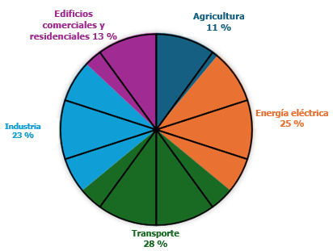
Investigación de Descubrir, diapositiva 3
Predicción de GEI Clave de respuestas
Cada gráfico circular representa todos los GEI añadidos a la atmósfera.
Procesos naturales 45 %
Actividades humanas 55 %
¿Procesos humanos o naturales?
Sectores de actividades humanas

Slide 10
Investigación de Descubrir, diapositiva 4
Si tienes tiempo, puedes investigar con más detenimiento tu consumo de energía.
Recurso: Diapositivas de reflexión sobre mi energía

Slide 11
Extensión de Descubrir
¡Aplica lo aprendido a tu comunidad!
La conexión entre las actividades humanas, los gases de efecto invernadero y el clima puede resultar abstracta o poco familiar para algunas personas. Una forma de ayudar a la gente a pensar en esta relación es a través de distintos tipos de comunicación.
Piensa en voz baja, ¿qué te hace pensar o recordar datos? A veces la gente se relaciona con los datos a partir de fuentes oficiales, como artículos académicos, periódicos o libros de texto. Otras veces puede provenir de fuentes más informales, como publicaciones en redes sociales, vídeos, obras de arte, teatro, canciones o muchos otros métodos de comunicación.
Si tienes tiempo, explora un ejemplo de uso del arte para comunicar datos climáticos.
Recurso: Diapositivas sobre datos climáticos y comunicación artística

Slide 12
Extensión de Descubrir, diapositiva 2
Elige uno o varios gráficos que hayas examinado durante la lectura o investigación de Descubrir. También puedes utilizar el arte para comunicar datos.
Crea una obra de arte visual u otro método de comunicación para compartir estos datos con tu comunidad de una forma que sea atractiva.
Debate con un compañero o con tu equipo: ¿Por qué es tan importante el estilo de comunicación a la hora de compartir información?

Slide 13
Extensión de Descubrir, diapositiva 3
Examina la “mood board” (tabla de estados de ánimo) que figura a continuación.
a. Cuando piensas en el modo en que las actividades de tu comunidad afectan al clima en este momento, ¿cuál de los símbolos del tablero de estados de ánimo muestra mejor cómo te sientes?
b. Cuando piensas en un futuro en el que la gente encuentre la manera de dejar de afectar negativamente al clima, ¿cuál de los símbolos del tablero de estados de ánimo muestra mejor cómo te sientes?

